Slide 1

Lição 06

Slide 2
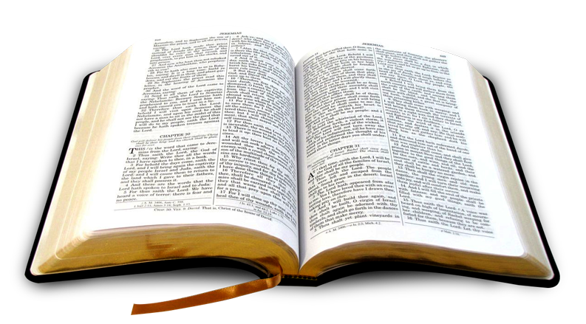
Leitura Bíblica:
1 Samuel 7:1-17

Slide 3
Lição 06:
A restauração espiritual e política do povo de Israel!
Ideia Central:
O arrependimento e a consagração são essenciais para a restauração da comunhão com o Senhor!

Slide 4
Desafio 01:
Note que sem arrependimento e consagração de vida não pode haver comunhão com Deus!
Desafio 02:
Arrependa-se de seus pecados e consagre sua vida ao Senhor!

Slide 5
SAMUEL, O PROFETA DO SENHOR = VV. 1-4
SAMUEL, O SACERDOTE DO SENHOR = VV. 5-14
SAMUEL, O JUIZ DO SENHOR
= VV. 15-17

Slide 6
SAMUEL, O PROFETA DO SENHOR:
vv. 1-4
SAMUEL CONVOCA O POVO AO ARREPENDIMENTO – v. 3:
Eles precisam abandonar seus pecados!
Eles precisam consagrar suas vidas ao Senhor!

Slide 7
SAMUEL, O PROFETA DO SENHOR:
vv. 1-4
O POVO RESPONDE À CONVOCAÇÃO DE SAMUEL – v. 4:
Eles se arrependem de seus pecados!
Eles se consagram ao Senhor!

Slide 8
SAMUEL, O SACERDOTE DO SENHOR:
vv. 5-14
SAMUEL INTERCEDE PELO POVO – v. 5 e 9:
Através da oração!
Através dos sacrifícios!

Slide 9
SAMUEL, O SACERDOTE DO SENHOR:
vv. 5-14
ISRAEL MANIFESTA VERDADEIRO ARREPENDIMENTO – vv. 6-8:
Eles se congregaram;
Eles tiraram e derramaram água!
Eles jejuaram e oraram!
Eles confessaram seus pecados!
Eles se humilharam perante Deus!

Slide 10
SAMUEL, O SACERDOTE DO SENHOR:
vv. 5-14
DEUS PERDOA A PROVÊ VITÓRIA PARA ISRAEL – vv. 10-14.

Slide 11
SAMUEL, O JUIZ DO SENHOR:
vv. 15-17
SAMUEL DEDICOU-SE AO SENHOR ATÉ A SUA VELHICE – v. 15;
SAMUEL DEDICOU-SE AO SENHOR DE CIDADE EM CIDADE – v. 16;
SAMUEL DEDICOU-SE AO SENHOR DE TODO SEU CORAÇÃO – v. 17.

Slide 12
HOJE APRENDEMOS:
O arrependimento de pecados e a consagração de vida são essenciais para a restauração da comunhão com o Senhor!

Slide 13
Desafio 01:
Note que sem arrependimento e consagração de vida não pode haver comunhão com Deus!
Desafio 02:
Arrependa-se de seus pecados e consagre sua vida ao Senhor!

Slide 14

VAMOS ORAR!

Slide 15
PRÓXIMO DOMINGO:
1Samuel capítulo 8

